Slide 1


2020
Netcoreconf
Scaffolding de mis app Xamarin.Forms
Jorge Diego Crespo
Desarrollador Xamarin en DevsDNA
@jorgedcrespo
18/01/2020

Slide 2

Agradecimientos

Slide 3

¿Quién es este tío?
Jorge Diego Crespo
Desarrollador Xamarin en DevsDNA
@jorgedcrespo
jorge@devsdna.com
https://jorgediegocrespo.wordpress.com/
https://github.com/jorgediegocrespo
https://github.com/DevsDNA

Slide 4

Primeros días creando una app
Instalación de paquetes NuGet
Clases base
Gestión de excepciones
…

Slide 5
¿Qué vamos a ver?
Proyecto base para todas nuestras apps
Pinceladas de varios recursos
Crear una plantilla para usarla sin necesidad de NuGet/dlls
Así lo hago yo. No significa que sea lo mejor ni que no haya otras maneras

Slide 6
Estructura

Slide 7

Estructura
Orientado a features
Namespaces de primer nivel
Definir estilo de programación
Plantear uso de StyleCop

Slide 8
Estructura
Demo

Slide 9
Servicios

Slide 10
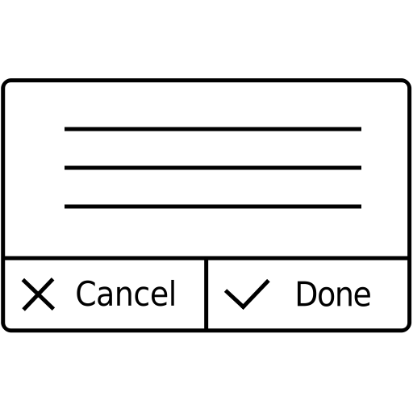
AlertDialogService
Título
Mensaje
Botonera

Slide 11

CacheService
LocalMachine
InMemory
UserAccount
Secure

Slide 12

LocalizeService
Trabaja con la localización del dispositivo
Un archivo de recursos por cada idioma-región
Si no se encuentra idioma-región, usa por defecto
Método de extensión para usar en XAML

Slide 13

LogService
AppCenter
Analitycs
Crashed
Incluyo información del método que llama
Añado información del dispositivo

Slide 14

NavigationService
NO incluyo navegación por ViewModel
Navegación addhoc
Simplifica casos complejos
Muy personalizable el paso de información

Slide 15


ApiService
Interfaz del API REST con Refit
Cabeceras añadidas con un custom HttpClientHandler
Wrapper de la interfaz Refit para añadir funcionalidad
MOCKS como configuración

Slide 16
ApiService
Demo

Slide 17
ExceptionHandlerService
Controlar las excepciones lo antes posibles. - Mejora rendimiento - No perdemos contexto
Es inevitable tener excepciones no controladas
Creo un fichero de log con los errores no capturados
Cuando se inicia la app, muestro el log de error. SOLO EN DEBUG

Slide 18
ExceptionHandlerService
Demo

Slide 19
KeyboardService
Lanza eventos cuando aparece y se oculta el teclado
Útil para realizar animaciones
Implementación en nativo
Trabaja con el alto del teclado, ya que no todos tienen el mismo tamaño

Slide 20
KeyboardService
Demo

Slide 21
Estilos

Slide 22

Estilos
Separados en varios archivos XAML
Estilos oscuro y claro. Heredan de uno común
Usar como dinámicos los recursos de un modo
En iOS se usa el estilo de SO
PageRenderer observa cambio de modo en iOS

Slide 23
Estilos
Demo

Slide 24
Clases bases

Slide 25

ViewModel
Hereda de ReactiveObject
Commands en constructor
Añade funcionalidad OnAppearing y OnDisappearing
Basado en ReactiveUI
Se incluyen servicios comunes

Slide 26
Views
ReactiveContentPage<TViewModel>
ReactiveViewCell<TViewModel>
BaseContentPage
BaseViewCell
ContentView
BaseContentView

Slide 27
Clases base
Demo

Slide 28
Más información interesante

Slide 29

Imágenes
Buen rendimiento en todas las platadorma
Permite hacer cambios de forma
Con el tintado podemos ahorrarnos algunas imagenes
Contol Image está mejorando

Slide 30
Inyector de dependencias
Tengo suficiente con DependencyService de Xamarin.Forms
Los más rápidos son TinyIoC y DryIoD
Autofac y Unity están muy extendidos, pero cuidado con su rendimiento

Slide 31
Crear una plantilla

Slide 32
Agradecimientos

Slide 33
Más información:
info@netcoreconf.com
@Netcoreconf
Visítanos en:
netcoreconf.com
GRACIAS

